Slide 1
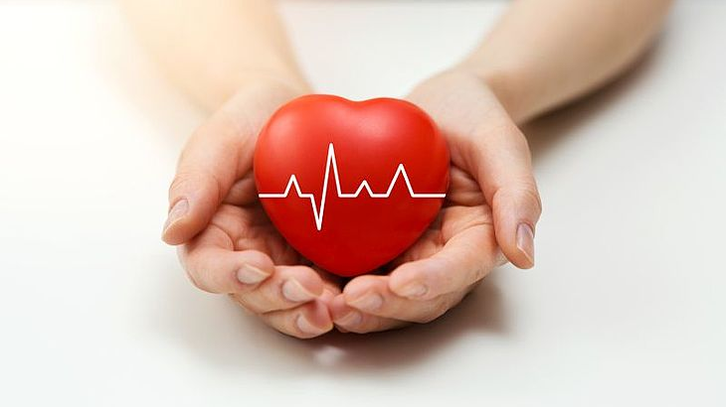
Resuscytacja krążeniowo-oddechowa
RKO

Slide 2
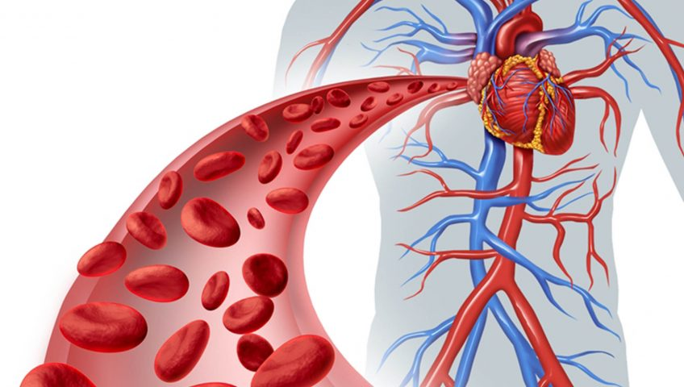
Co to jest RKO
Zespół czynności stosowanych u poszkodowanego, u którego wystąpiło ustanie czynności serca z utratą świadomości i bezdechem
Celem RKO jest
Utrzymanie przepływu krwi przez mózg i mięsień sercowy oraz przywrócenie własnej czynności układu krążenia

Slide 3
Postępowanie krok po kroku
Sprawdzamy bezpieczeństwo
Zabezpieczamy miejsce wypadku
Zakładamy rękawiczki/folie na dłonie
Podchodzimy do osoby poszkodowanej od strony nóg
Sprawdzamy przytomność

Slide 4
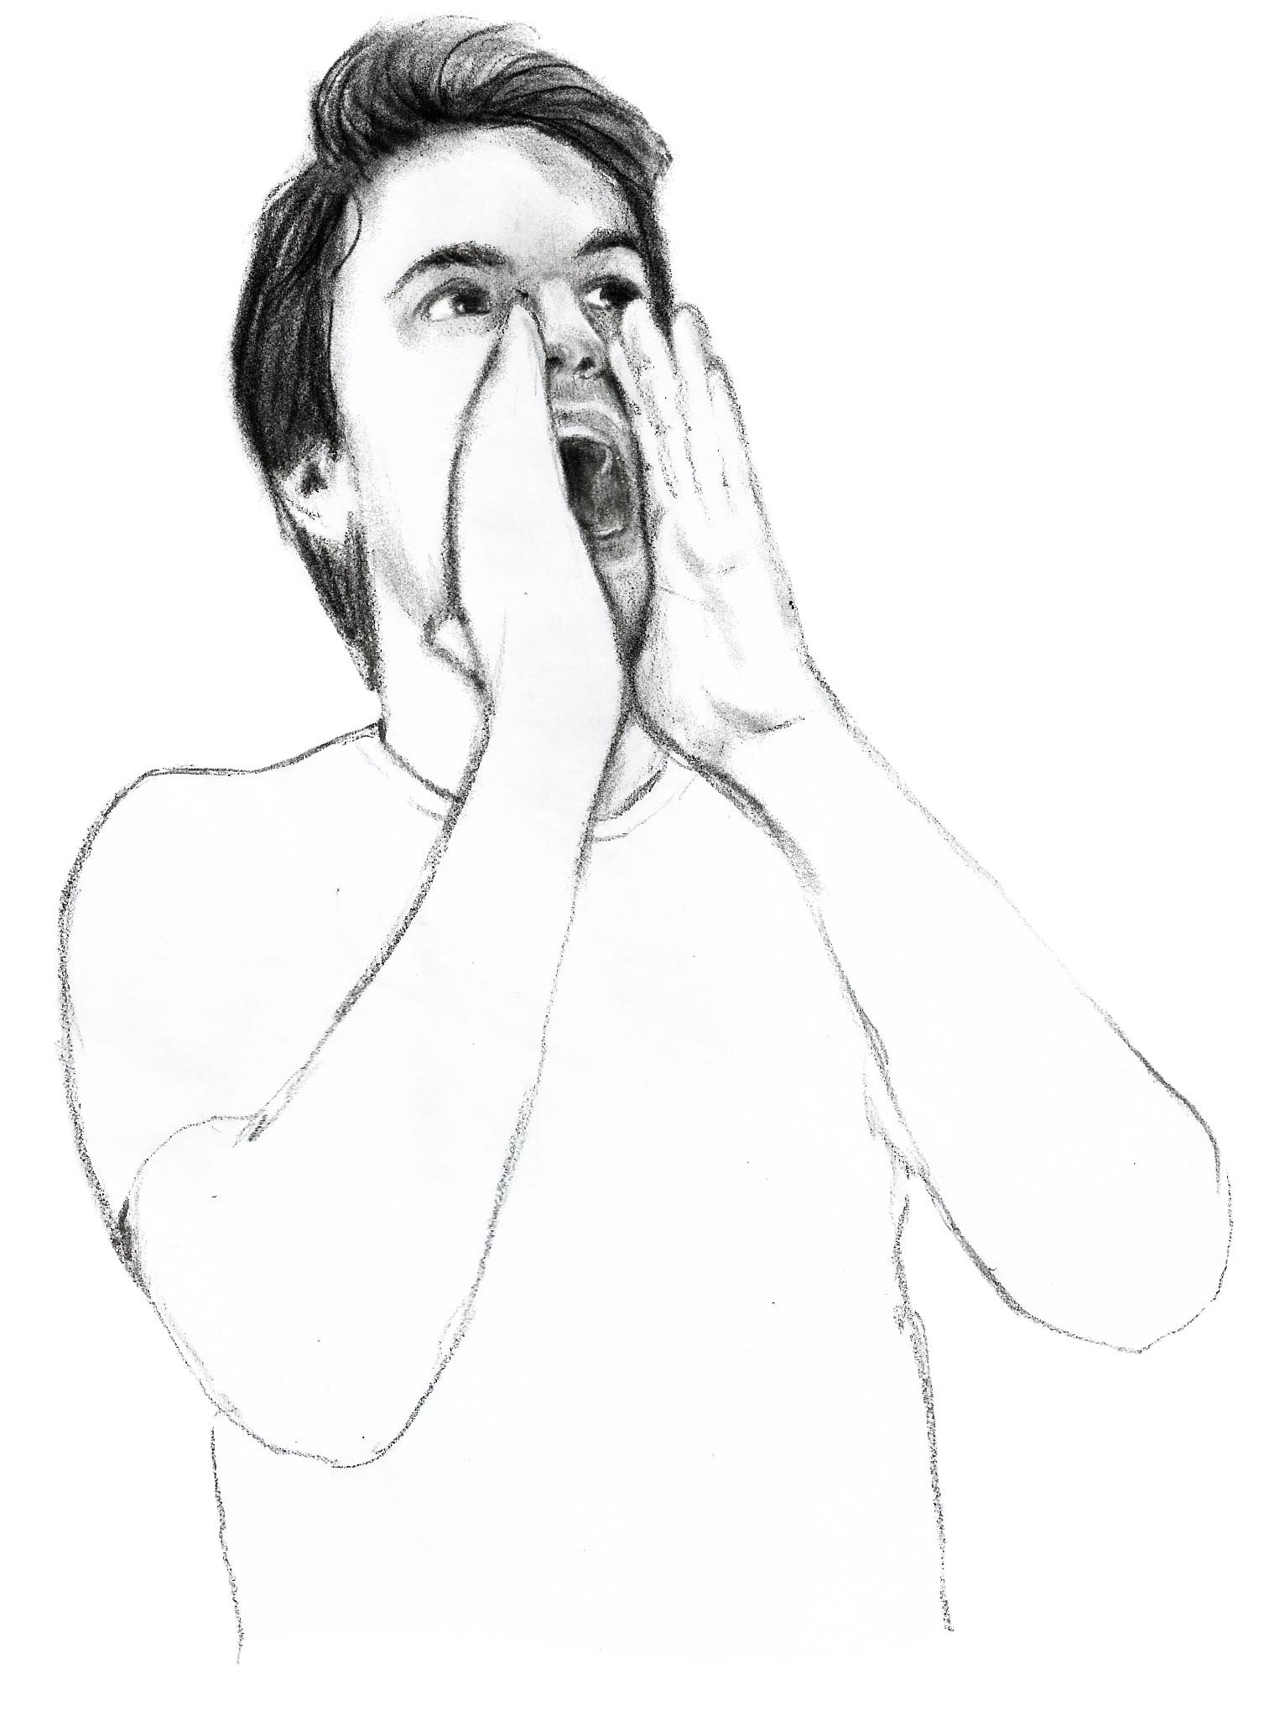
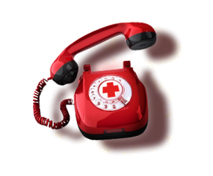
Sprawdzanie przytomności
Poszkodowany nie jest przytomny
Poszkodowany jest przytomny
Dzwonimy na pogotowie, pozostajemy przy poszkodowanym , zapewniamy wsparcie psychiczne
Żądamy pomocy od konkretnej osoby (jeżeli nie ma nikogo w pobliżu, głośno krzyczymy o pomoc)

Slide 5
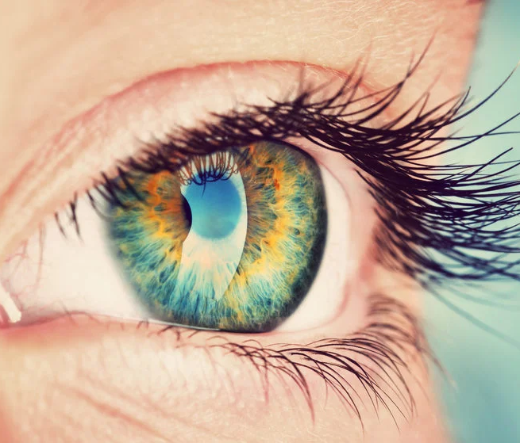
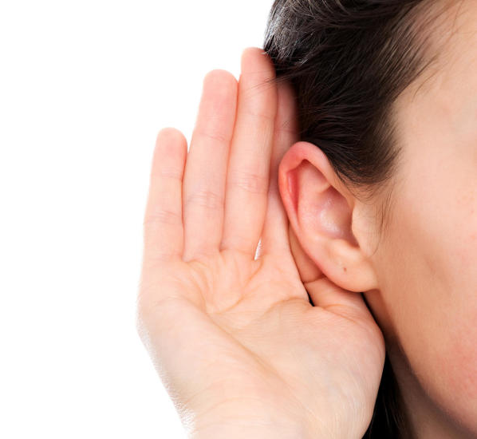
Sprawdzanie oddechu
Udrażniamy drogi oddechowe
Sprawdzamy oddech metodą 3 zmysłów : słuch, wzrok, dotyk

Slide 6
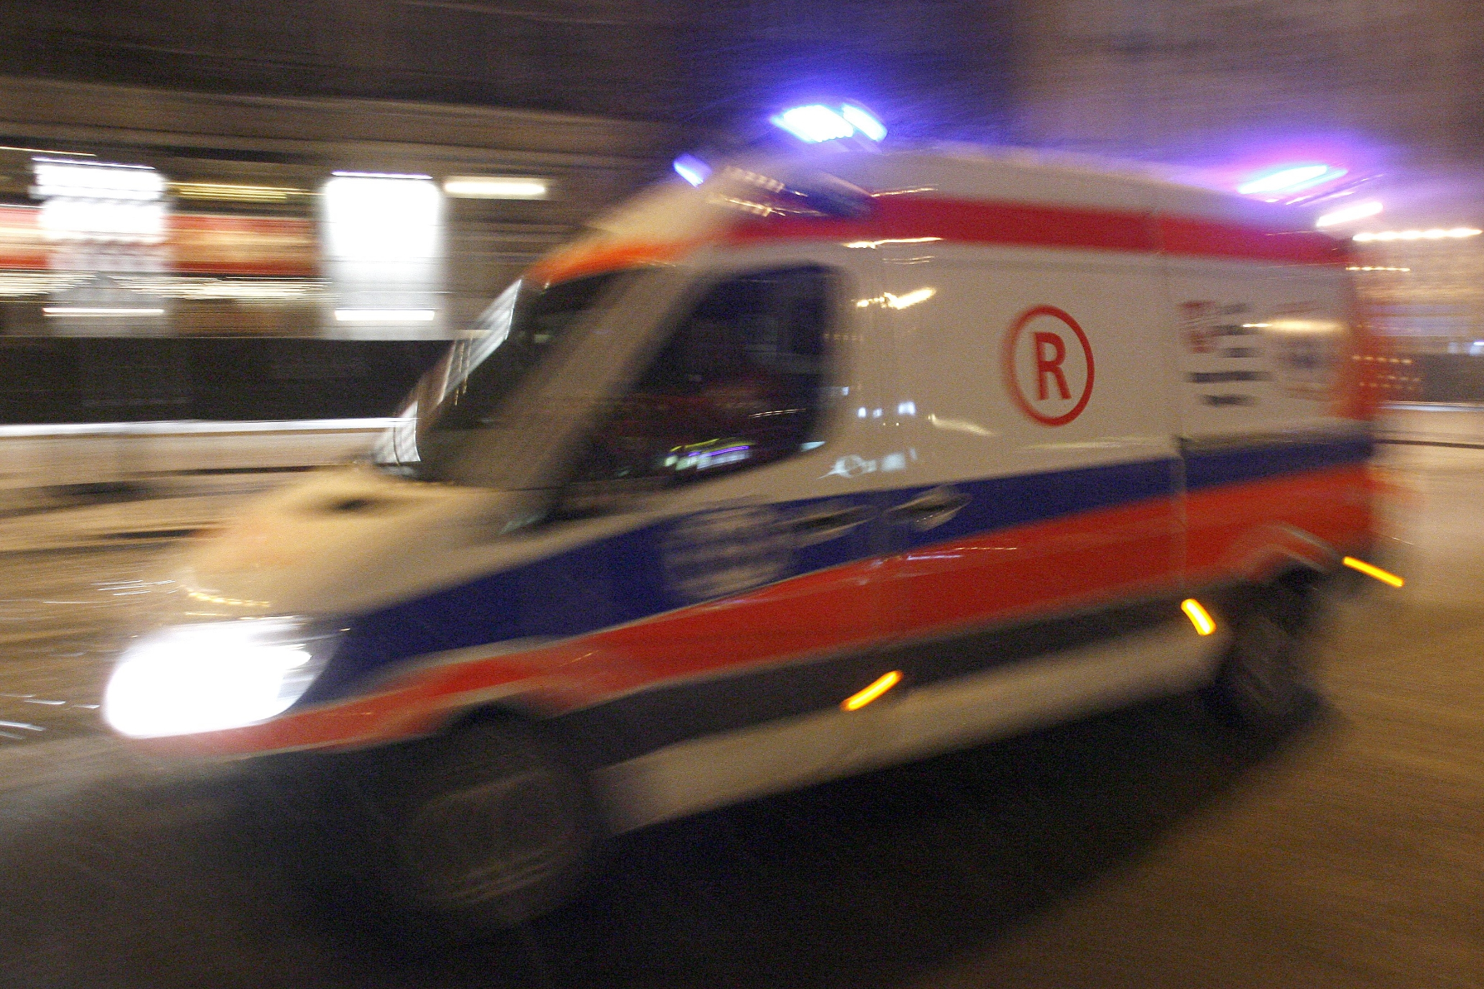
Jeżeli poszkodowany oddycha
Dzwonimy na pogotowie, zapewniamy wsparcie psychiczne, nie pozostawiamy poszkodowanego bez opieki
Jeżeli poszkodowany nie oddycha
Dzwonimy na pogotowie ( lub osoba, która nam pomaga), przystępujemy do wykonywania resuscytacji krążeniowo- oddechowej

Slide 7
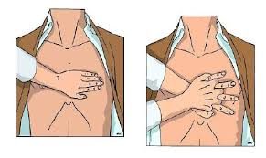
RKO
Odsłaniamy klatkę piersiową
Odpowiednio układamy ręce
Klękamy obok poszkodowanego
Układamy nadgarstek jednej dłoni nad dolną połową mostka
Układamy nadgarstek drugiej dłoni na grzbiecie dłoni leżącej i utrzymujemy wprost ramion
Ustawiamy ramiona prostopadle do klatki piersiowej poszkodowanego

Slide 8
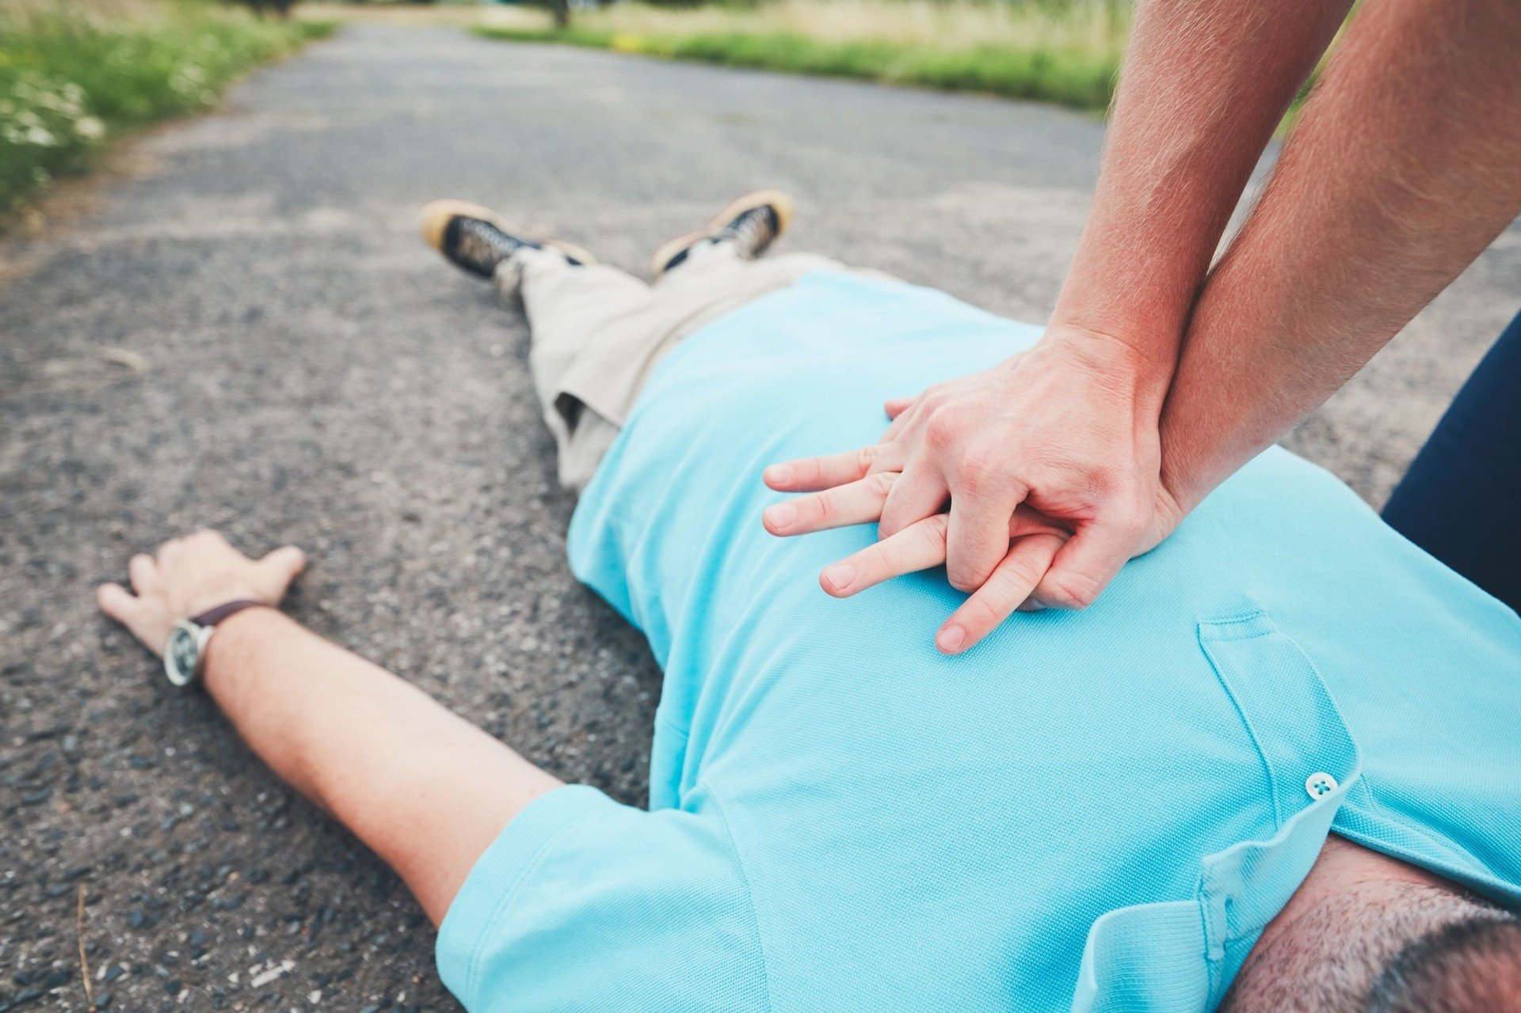
RKO
Uciskamy klatkę piersiową ciężarem swojego ciała na głębokość 5cm
Kontynuujemy uciskanie z częstotliwością 100/min nie odrywając rąk od mostka
Uciskamy 30 razy
Następnie wykonujemy 2 oddechy ratownicze
Należy ponownie udrożnić drogi oddechowe

Slide 9
RKO
Zaciskamy skrzydełka nosa
Bierzemy normalny wdech
Obejmujemy szczelnie ustami usta poszkodowanego
Wdmuchujemy powietrze z normalnym natężeniem przez 1 sekundę, jednocześnie obserwując czy klatka piersiowa się porusza

Slide 10
Kiedy RKO może zostać przerwane?
Kiedy poszkodowany zacznie reagować, oddychać lub się poruszać
Kiedy osoba wykonująca RKO jest zmęczona (zaleca się pomoc świadków zdarzenia nie przerywając RKO)
W każdym innym wypadku należy kontynuować resuscytację aż do przyjazdu karetki pogotowia lub służb medycznych!!

Slide 11
Dziękuję za uwagę!

